Slide 1
МБОУ «ОЛИ а.Хабез им.Хапсироковой Е.М»

Slide 2
ЦЕЛИ И ЗАДАЧИ ЦЕНТРА «ТОЧКА РОСТА»
СОЗДАНИЕ УСЛОВИЙ ДЛЯ ВНЕДРЕНИЯ на уровнях среднего общего образования новых методов обучения и воспитания, образовательных технологий, обеспечивающих освоение обучающимися основных и дополнительных общеобразовательных программ цифрового, естественнонаучного, технического и гуманитарного профилей;
ОБНОВЛЕНИЕ СОДЕРЖАНИЯ И СОВЕРШЕНСТВОВАНИЕ МЕТОДОВ обучения предметов «Технология», «Информатика», «Основы безопасности жизнедеятельности»
ИСПОЛЬЗОВАНИЕ ИНФРАСТРУКТУРЫ ВО ВНЕУРОЧНОЕ ВРЕМЯ как общественного пространства для развития общекультурных компетенций и цифровой грамотности населения, шахматного образования, проектной деятельности, творческой, социальной самореализации детей, педагогов, родительской общественности
ОБРАЗОВАТЕЛЬНЫЕ НАПРАВЛЕНИЯ

Slide 3
ОБРАЗОВАТЕЛЬНЫЕ НАПРАВЛЕНИЯ
Основные общеобразовательные программы:
«Технология», Информатика», «Основы безопасности жизнедеятельности»
Разноуровневые дополнительные общеобразовательные программы цифрового, естественнонаучного, технического и гуманитарного профилей:
проектная деятельность
научно-техническое творчество
шахматное образование
IT-технологии
медиатворчество
социокультурные мероприятия
информационная, экологическая, социальная, дорожно-транспортная безопасность

Slide 4
ПЛАНИРОВАНИЕ РАБОТЫ ЦЕНТРА
Получение лицензии на дополнительное образование детей и взрослых;
Положение о Центре образования цифрового и гуманитарного профилей «Точка роста»;
Медиаплан по информационному сопровождению о Центре образования цифрового и гуманитарного профилей «Точка роста»;

Slide 5
ПЛАНИРОВАНИЕ РАБОТЫ ЦЕНТРА
Повышение квалификации педагогов;
Штатное расписание о Центра образования цифрового и гуманитарного профилей «Точка роста»;
План учебно-воспитательных и социокультурных мероприятий Центра «Точка роста».

Slide 6
ПЛАНИРОВАНИЕ РАБОТЫ ЦЕНТРА
Должностные инструкции и трудовые договора педагогов дополнительного образования Центра «Точка роста»;
Зачисление учащихся в группы дополнительного образования на базе Центра «Точка роста»;
Кейс-метод построения Рабочих программ по предмету «Технология»;

Slide 7
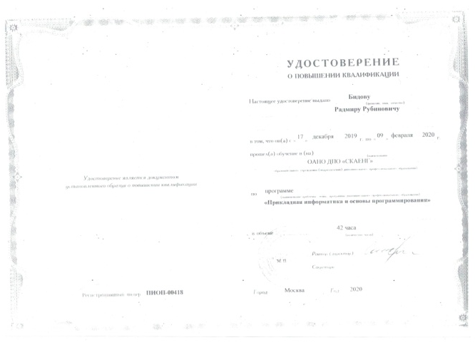
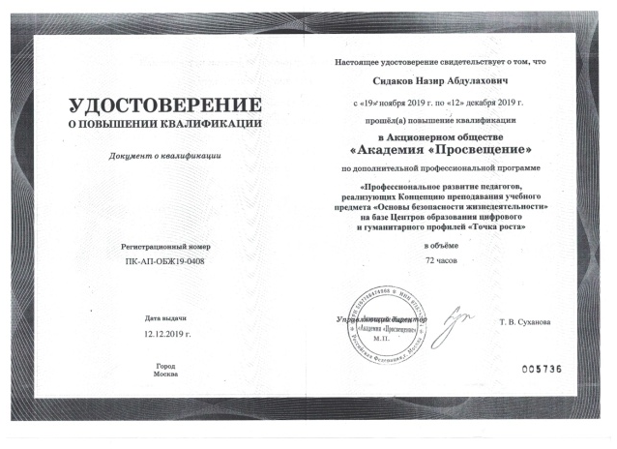
ПОВЫШЕНИЕ КВАЛИФИКАЦИИ ПЕДАГОГОВ
ГИБКИЕ КОМПЕТЕНЦИИ ПРОЕКТНОЙ ДЕЯТЕЛЬНОСТИ
Навыки презентации проекта
Обучение гибким компетенциям:
Командная работа
Креативное и критическое мышление

Slide 8
ПОВЫШЕНИЕ КВАЛИФИКАЦИИ ПЕДАГОГОВ
СОВРЕМЕННЫЕ ПРОЕКТНЫЕ МЕТОДЫ РАЗВИТИЯ ВЫСОКОТЕХНОЛОГИЧНЫХ ПРЕДМЕТНЫХ НАВЫКОВ ОБУЧАЮЩИХСЯ ПРЕДМЕТНОЙ ОБЛАСТИ «ТЕХНОЛОГИЯ»
Типовые планы и техники проведения занятий
Программирование
3D-моделирование и 3D-печать
Разработка виртуальной реальности
Управления коптером

Slide 9
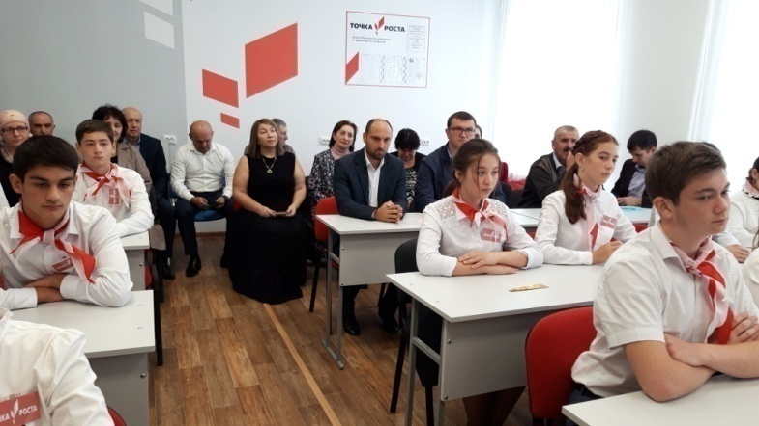
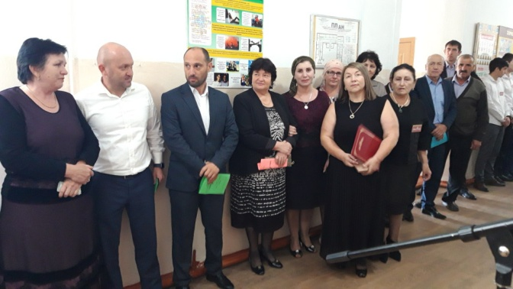
Торжественный момент открытия Центра

Slide 10
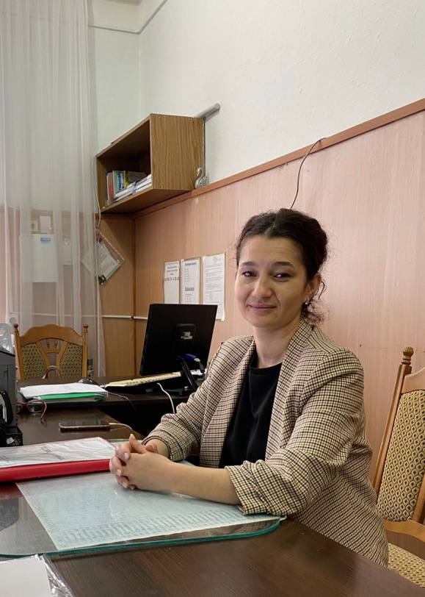
Работа Центра расширяет возможности для предоставления качественного современного образования школьников и сформирования у ребят современных технологических и гуманитарных навыков. Центр обеспечен современным оборудованием для реализации основных и дополнительных общеобразовательных программ, созданы рабочие зоны по предметным областям «Технология», «Информатика», «ОБЖ», Шахматная гостиная
Руководитель Точка Роста
СИДАКОВА Д.Р

Slide 11
Байчорова Фатима Мухарбиевна педагог по предмету «Технология»
«Hi-Tech для начинающих»
«Школа моделирования»

Slide 12
Сидаков Назир Абдулахович
педагог по «Шахматам»
«Юный шахматист»
«Белая ладья»
«Шах и мат»

Slide 13
Бидов Радмир Рубинович педагог по предмету «Информатика»
«Юный информатик»
«Веб-дизайн»

Slide 14
Сидаков Назир Абдулахович педагог по предмету «Основы безопасности жизнедеятельности»
«Юный спасатель: основы первой медицинской помощи»
«В мире безопасности»
«Медиахолдинг «Точка Роста»

Slide 15
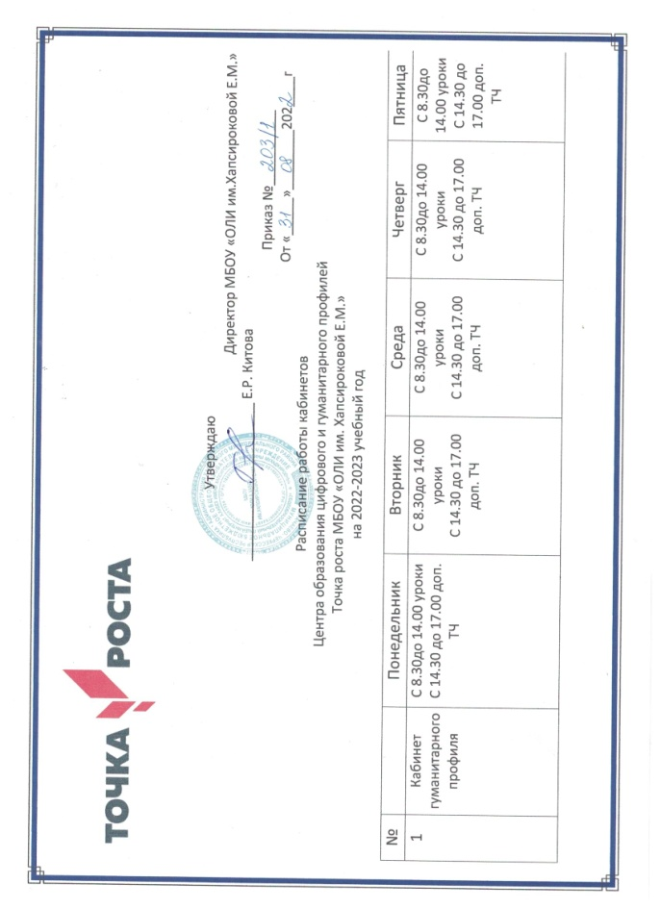
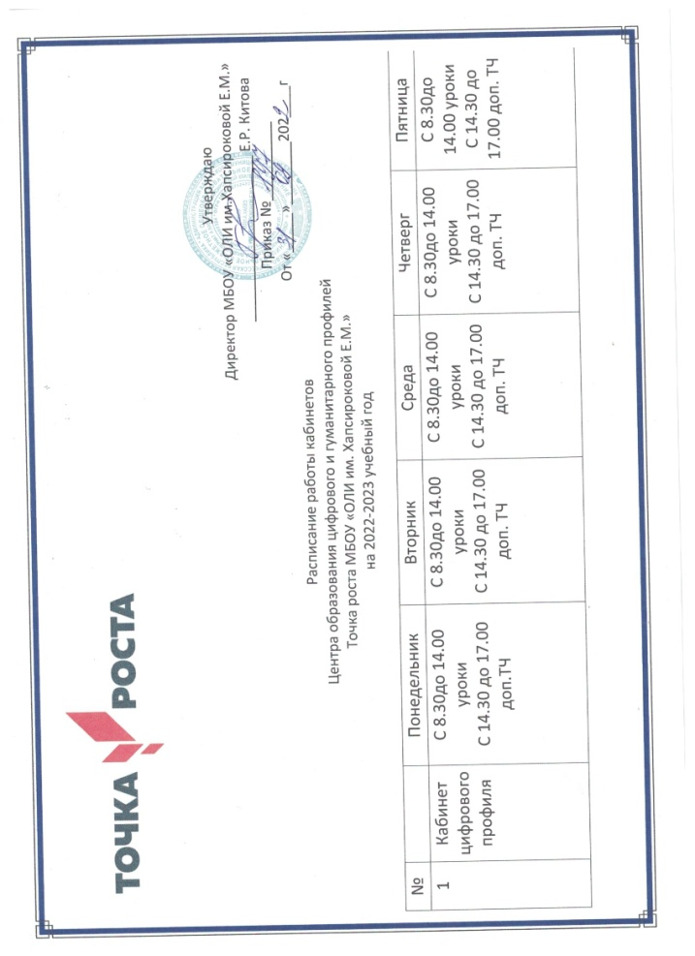
Расписание кабинетов и шахматной зоны Центра «Точка роста»

Slide 16
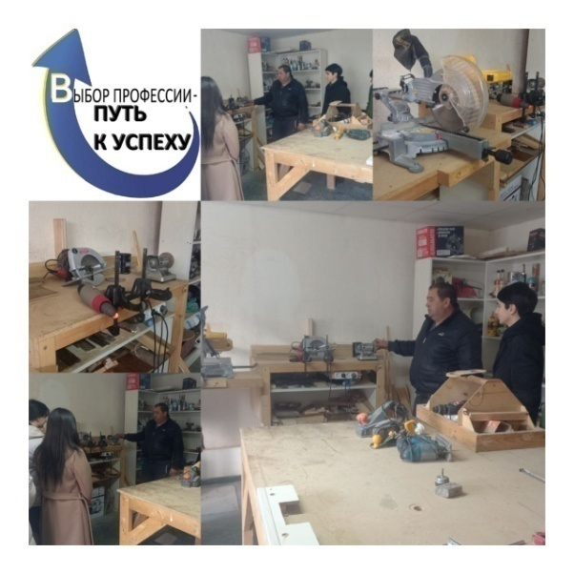
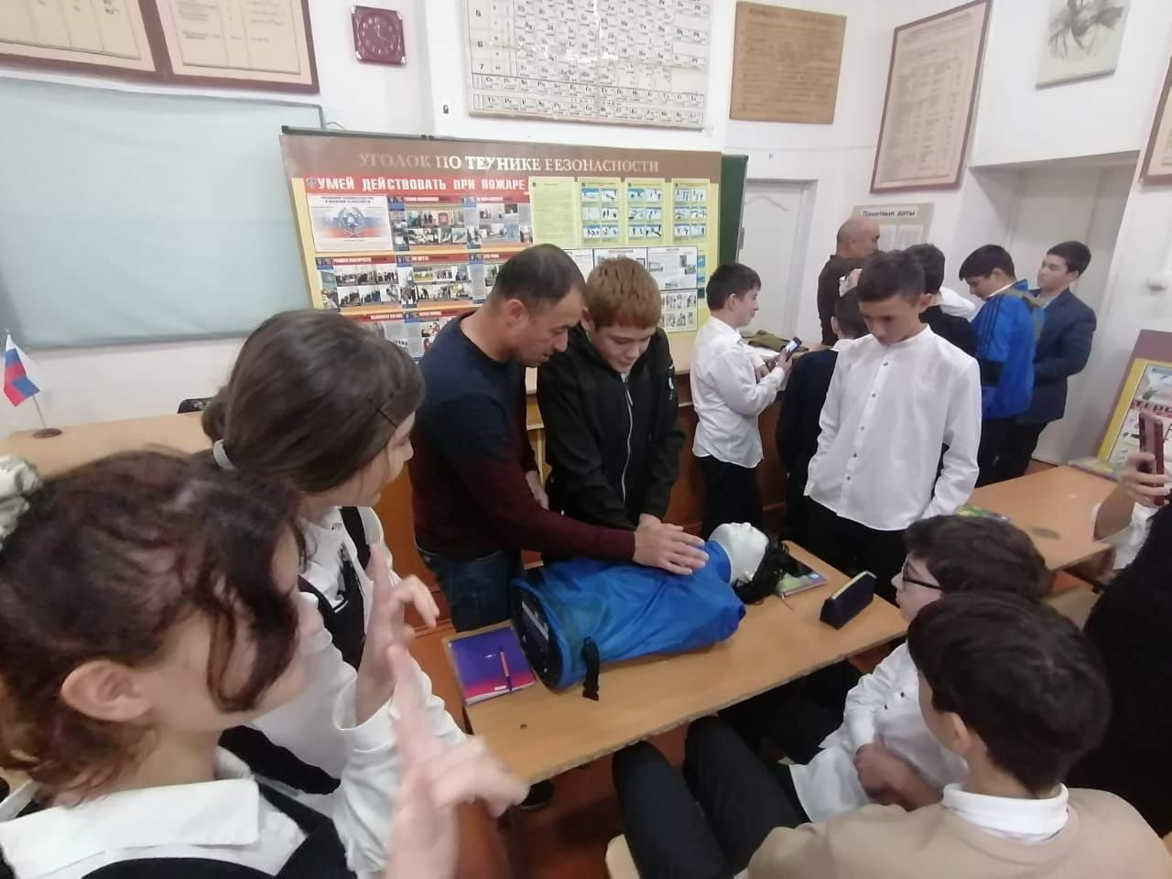
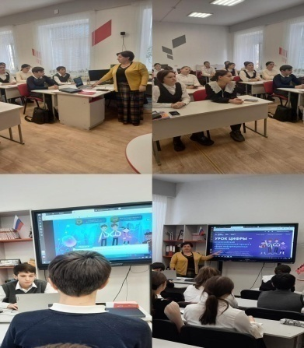
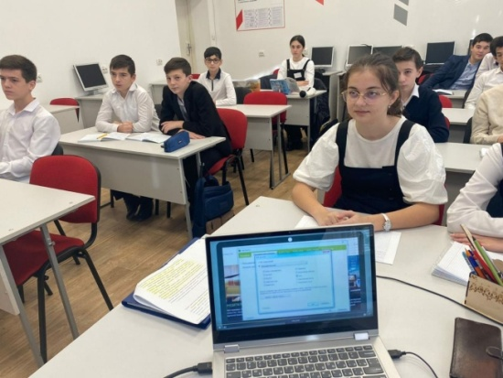
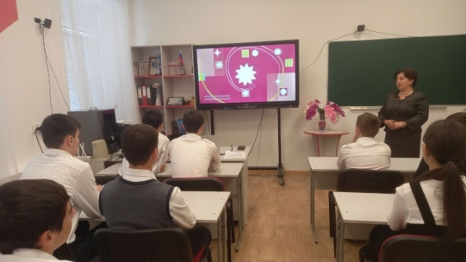
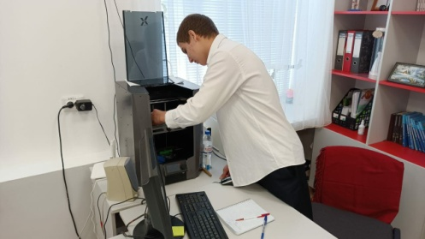
Мероприятия Центра «Точка роста»

Slide 17
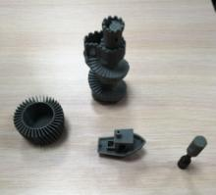
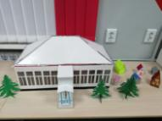
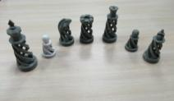
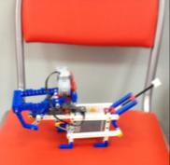
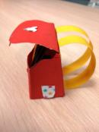
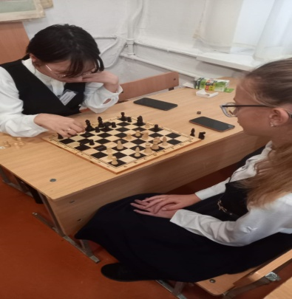
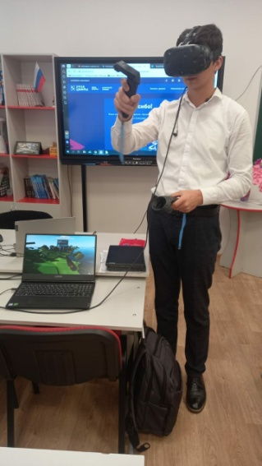
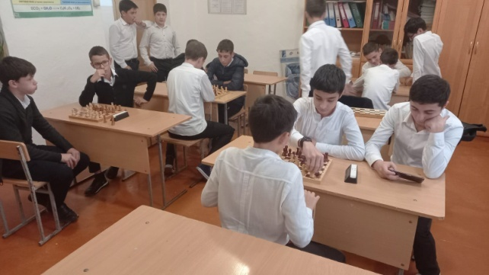
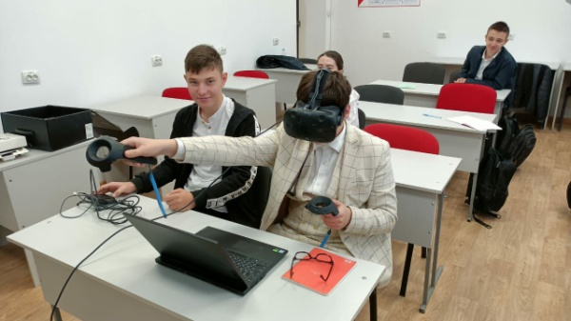
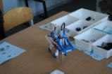
ТОЧКА РОСТА – ПУТЬ К УСПЕХУ

Slide 18
Внимание! Внимание! Объявляется набор учащихся в группы дополнительного образования! Ребята! В Центре вас встретят умные, позитивные, креативные и активные педагоги! Обучение в Центре позволит вам приобрести современные компетенции и навыки! Вы хотите стать конкурентоспособными людьми? Тогда приходите к нам!

Slide 19
СПАСИБО ЗА ВНИМАНИЕ!

